Slide 2
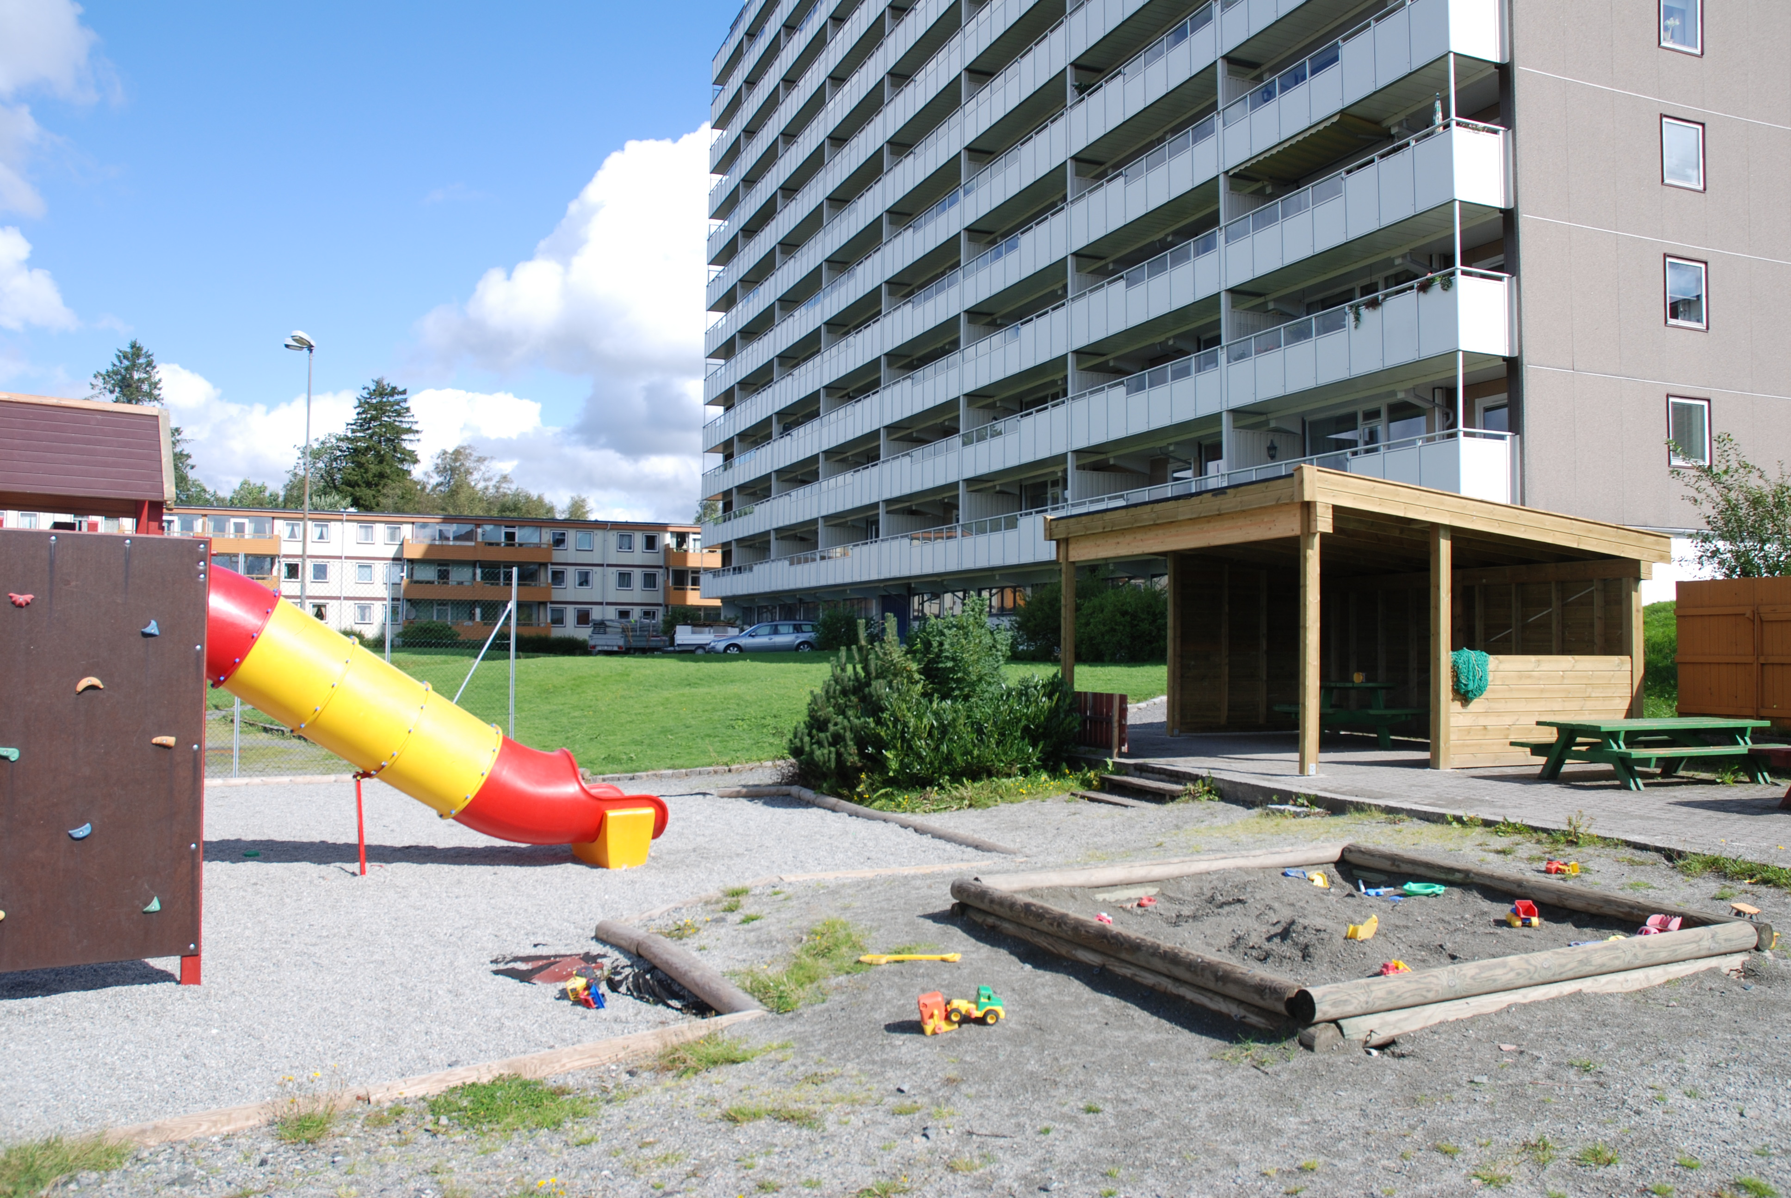
HMS i boligselskap
Notes:
Hva er HMS i boligselskap?
Brannvern
Håndslokkere
Sprinkleranlegg
Varslingsanlegg
Hva med den enkelte leilighet, hvem har ansvaret?
Røykventilasjon i oppganger
Felles brannalarmanlegg
Lagring av brannfarlig vare
Lekeplass
Ulike typer lekeplassutstyr
Trampoliner
Sandkasser
Husker/disser
Sklier
Klatrestativ
Uhell på lekeplass, hvordan følge opp?
Rutiner for evakuering ved brann
Elektrisk anlegg/utstyr
Tavler/sikringsskap
Elektriske anlegget i fellesarealer (svidde eller kontakter/brytere)
El-bil ladeanlegg
Heis
Tilfluktsrom
Generell sikkerhet
Arbeid i høyden
Entreprenører og håndverkere
Automatisk garasjeport
Uteområde og bruk av plantevernmidler
Dugnader
Radon
Legionella i felles varmtvannsanlegg
Felles ventilasjonsanlegg
Innbrudd/tyveri/kameraovervåking
Felles arbeidsutstyr
Strøplikt og fjerning av is/snø fra tak
Annet
Dyrehold
Vannsjekk
Vaskeri og tørkerom
Flaggregler
Skadedyr
Avfallsbehandling
Utleie av arealer til næring
HMS ved vedlikehold, ombygging og tilbygg

Slide 3

Krav til Internkontroll
Alle boligselskaper er pålagt å ha et HMS-system. Internkontroll innebærer vern om liv, helse og materielle verdier, samt det å skape et godt bomiljø for dem som bor der.
Det er styret som er ansvarlig for å sikre en tilfredsstillende Internkontroll.
Notes:
I forskrift om systematisk helse, miljø og sikkerhet i virksomheter (Internkontroll). Det stilles krav til systematikk og dokumentasjon. BevarHMS tar utgangspunkt i internkontroll forskriften og hjelper styret med å ivareta kravene. Det er styret som er ansvarlig for HMS-arbeidet i boligselskapet.

Slide 4
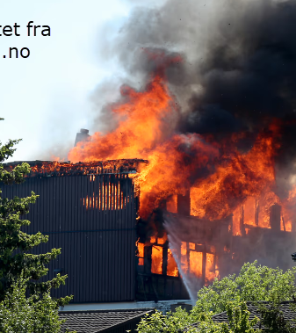
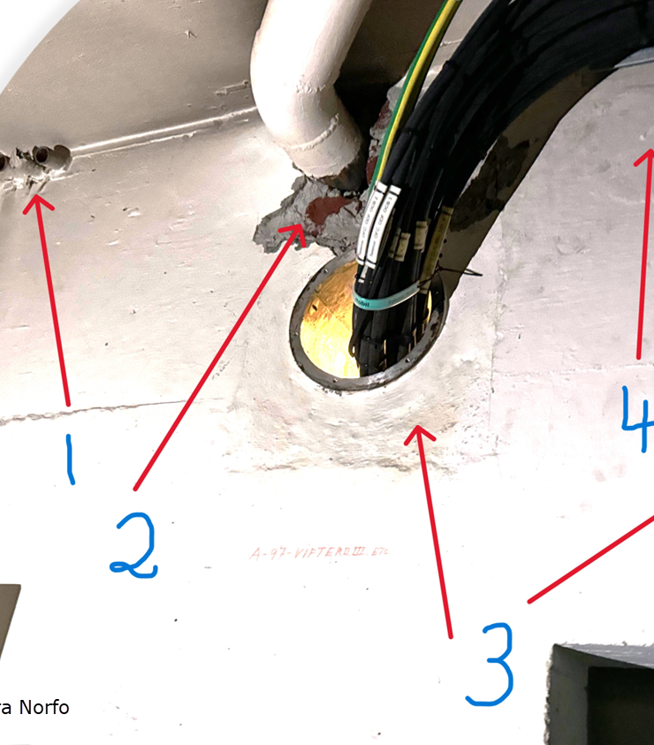
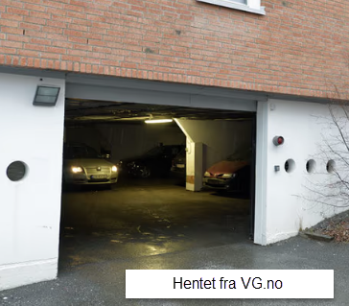
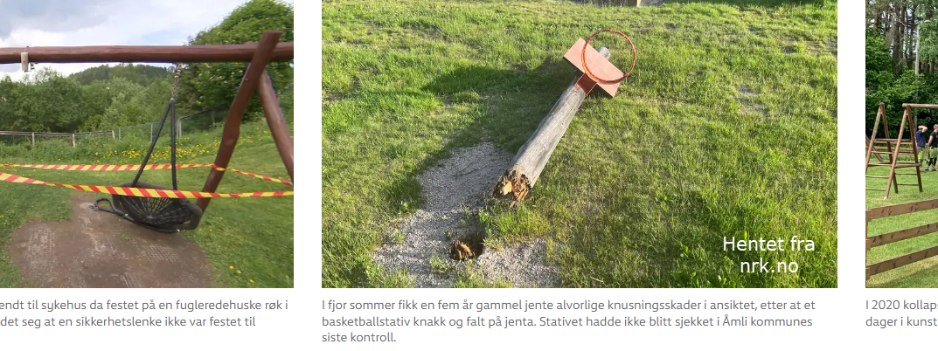
Hentet fra VG.no
Bilde fra Norfo
Hvorfor internkontroll?
Hentet fra nrk.no
Notes:
Eksempler på hendelser og forhold:
1. En liten jente havnet i klem mellom en garasjeport og en jernstolpe. Jenta ble livstruende skadet. Hun befant seg på innsiden da porten åpnet seg. Årsaken var at det ikke fantes sikkerhetssensorer på den siden av porten som jenta befant seg på.
2. Omkom etter brann i rekkehus: –⁠ Lørdag ettermiddag oppsto det en kraftig brann i rekkehus. En mann omkom i brannen. Åtte familier mistet hjemmet. Styreleder opplyser om at borettslaget totalt består av 152 leiligheter i rekker på tre og fire. Det er store materielle skader på stedet, og åtte boenheter er totalskadet.
3. To barn på 3 og 4 år skadet og sendt til sykehus da festet på en fugleredehuske røk i en barnehage. I ettertid viste det seg at en sikkerhetslenke ikke var festet til husken.
4. Liten jente fikk alvorlige knusningsskader i ansiktet, etter at et basketballstativ knakk og falt på jenta. Stativet hadde ikke blitt sjekket ved kommunens siste kontroll.
5. I 2020 kollapset et huskestativ og traff en gutt i ansiktet. Han lå tre dager i kunstig koma, og måtte sy hundre sting etter ulykken.
6. Tilstandsvurdering av tilfluktsrom viser at det er lagd flere gjennomføringer til tilfluktsrom som krever tiltak.

Slide 5
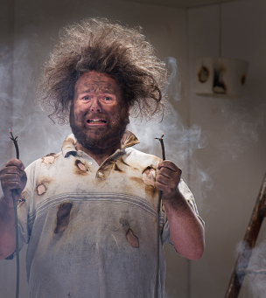
Aktuelle lover
Arbeidsmiljøloven
Forurensingsloven
Produktkontrolloven
Brann- og eksplosjonsvernloven
Sivilbeskyttelsesloven
Lov om tilsyn med elektriske anlegg og utstyr
Notes:
Aktuelle lover for et boligselskap.

Slide 6
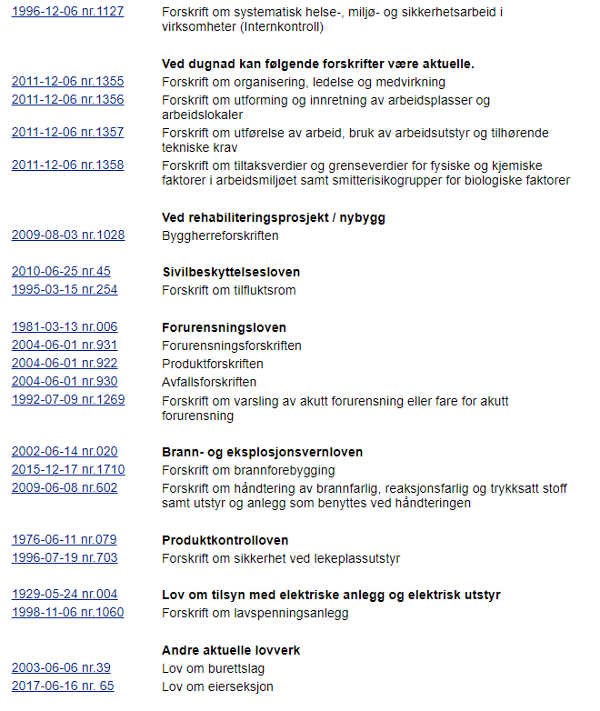
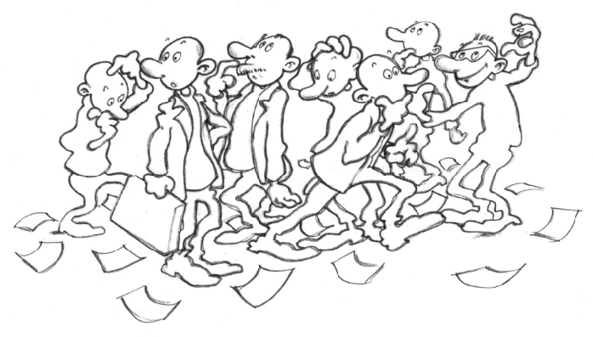
Notes:
Her viser oversikt over aktuelle forskrifter.

Slide 7
Forskrift om Internkontroll
1 | Sørge for at de lover og forskrifter i helse- og sikkerhetslovgivningen som gjelder for virksomheten er tilgjengelig, og ha oversikt over de krav som er viktige
2 | Sørge for at arbeidstakerne har tilstrekkelig kunnskaper og ferdigheter i det systematiske HMS-arbeidet, herunder informasjon om endringer
3 | Sørge for at arbeidstakerne medvirker slik at samlet kunnskap og erfaring utnyttes
4 | Fastsette mål for helse, miljø og sikkerhet | Må dok. skriftlig
5 | Ha oversikt over virksomhetens organisasjon, herunder hvordan ansvar, oppgaver og myndighet for arbeidet med helse, miljø og sikkerhet er fordelt | Må dok. skriftlig
6 | Kartlegge farer og problemer og på denne bakgrunn vurdere risiko, samt utarbeide tilhørende planer og tiltak for å redusere risikoforholdene | Må dok. skriftlig
7 | Iverksette rutiner for å avdekke, rette opp og forebygge overtredelser av krav fastsatt i eller i medhold av HMS-lovgivningen. | Må dok. skriftlig
8 | Foreta systematisk overvåking og gjennomgang av internkontrollen for å sikre at den fungerer som forutsatt | Må dok. skriftlig
Hvilke krav til systematikk stilles det til boligselselskapet?
Notes:
Presentasjon viser §5 i internkontroll forskriften. Denne gir føringene for systematikk og dokumentasjon.

Slide 8
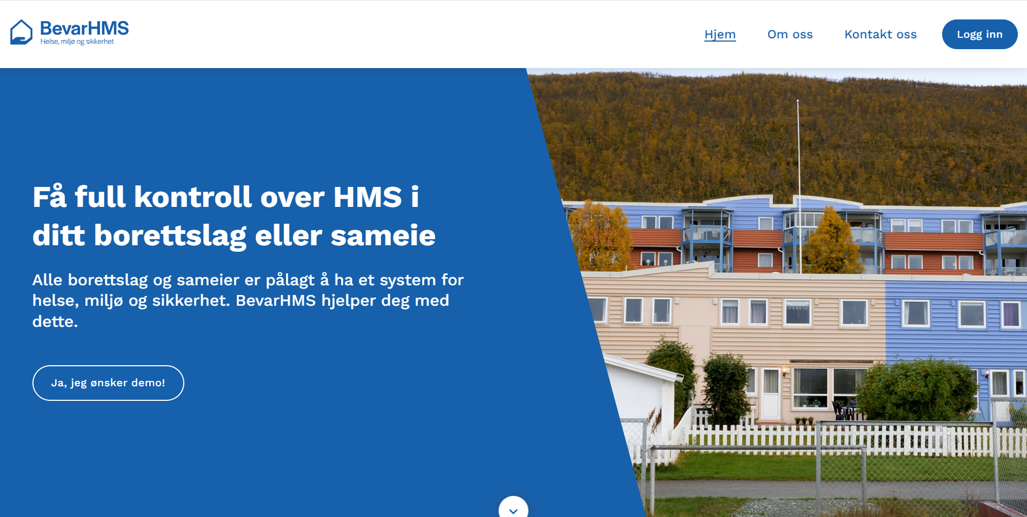
bevarhms.no
Notes:
Innlogging til BevarHMS Portal gjøres på siden www.bevarhms.no
For direkte innlogging til Oppgavebehandler, se www.oppgavebehandler.no

Slide 9
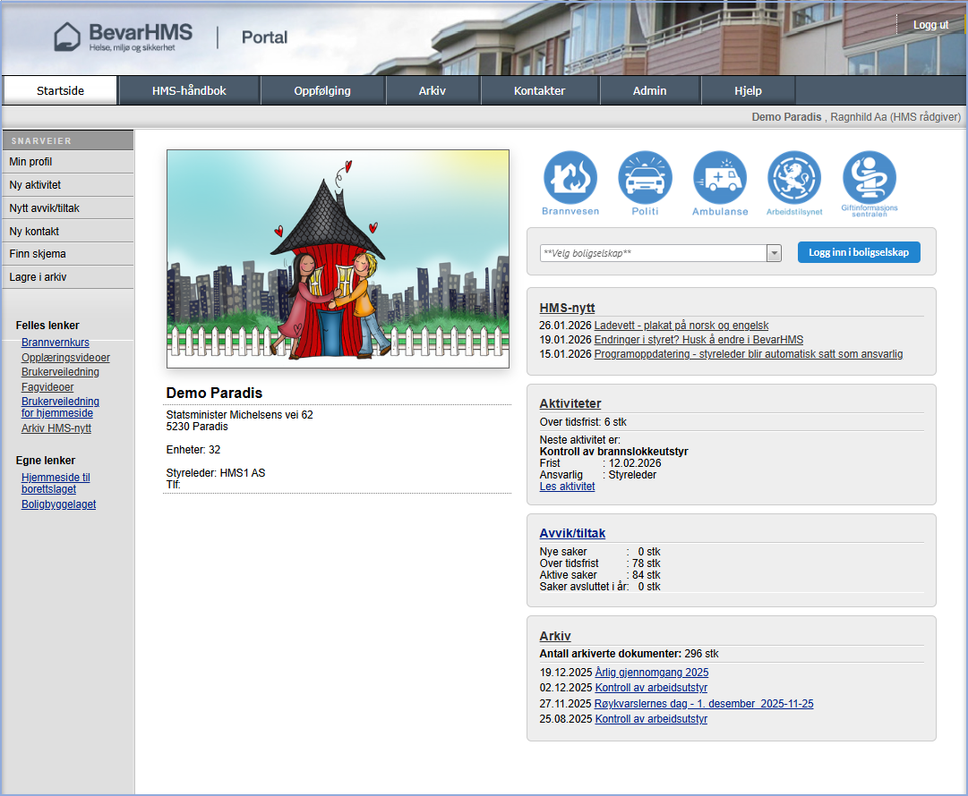
Dekker kravene til systematikk i henhold til internkontrollforskriften.
Notes:
Viser startsiden til BevarHMS Portal
BevarHMS Portal er boligselskapets internkontrollsystem innen helse, miljø og sikkerhet. Her er det en egen HMS-håndbok med rutiner. Under Oppfølging kan en utføre Risikovurdering, registrere og følge opp avvik og forbedringstiltak, samt oppfølging av repeterende aktiviteter. I Arkivet lagres dokumenter for ettertiden.

Slide 10
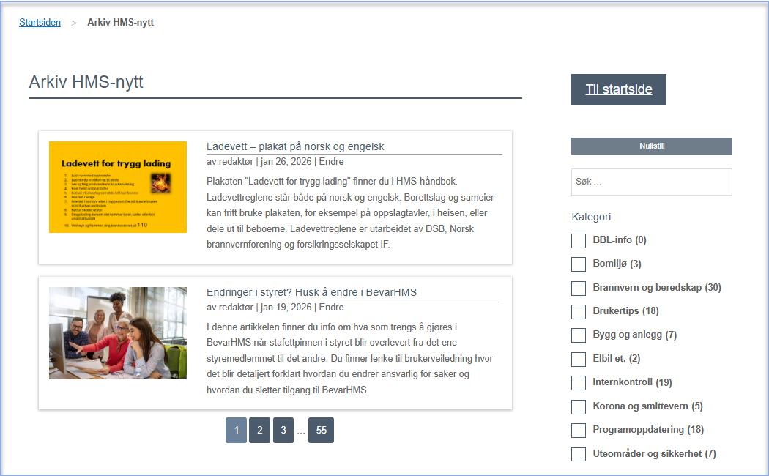
Notes:
Nyheter

Slide 11
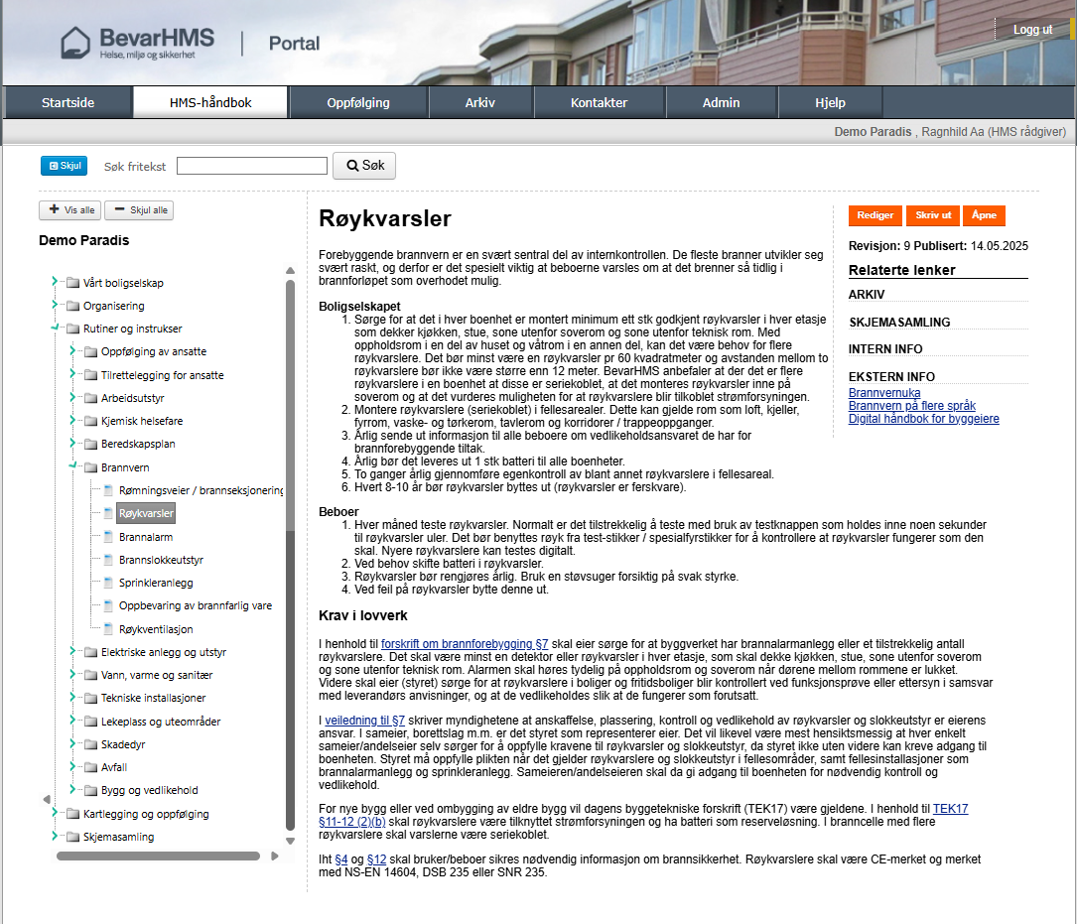
Notes:
Rutine i HMS-håndbok
Består av praksis tekst og en lovtekst. Praksistekst gir styret en anbefalt måte å følge opp kravene i lovverket.

Slide 12
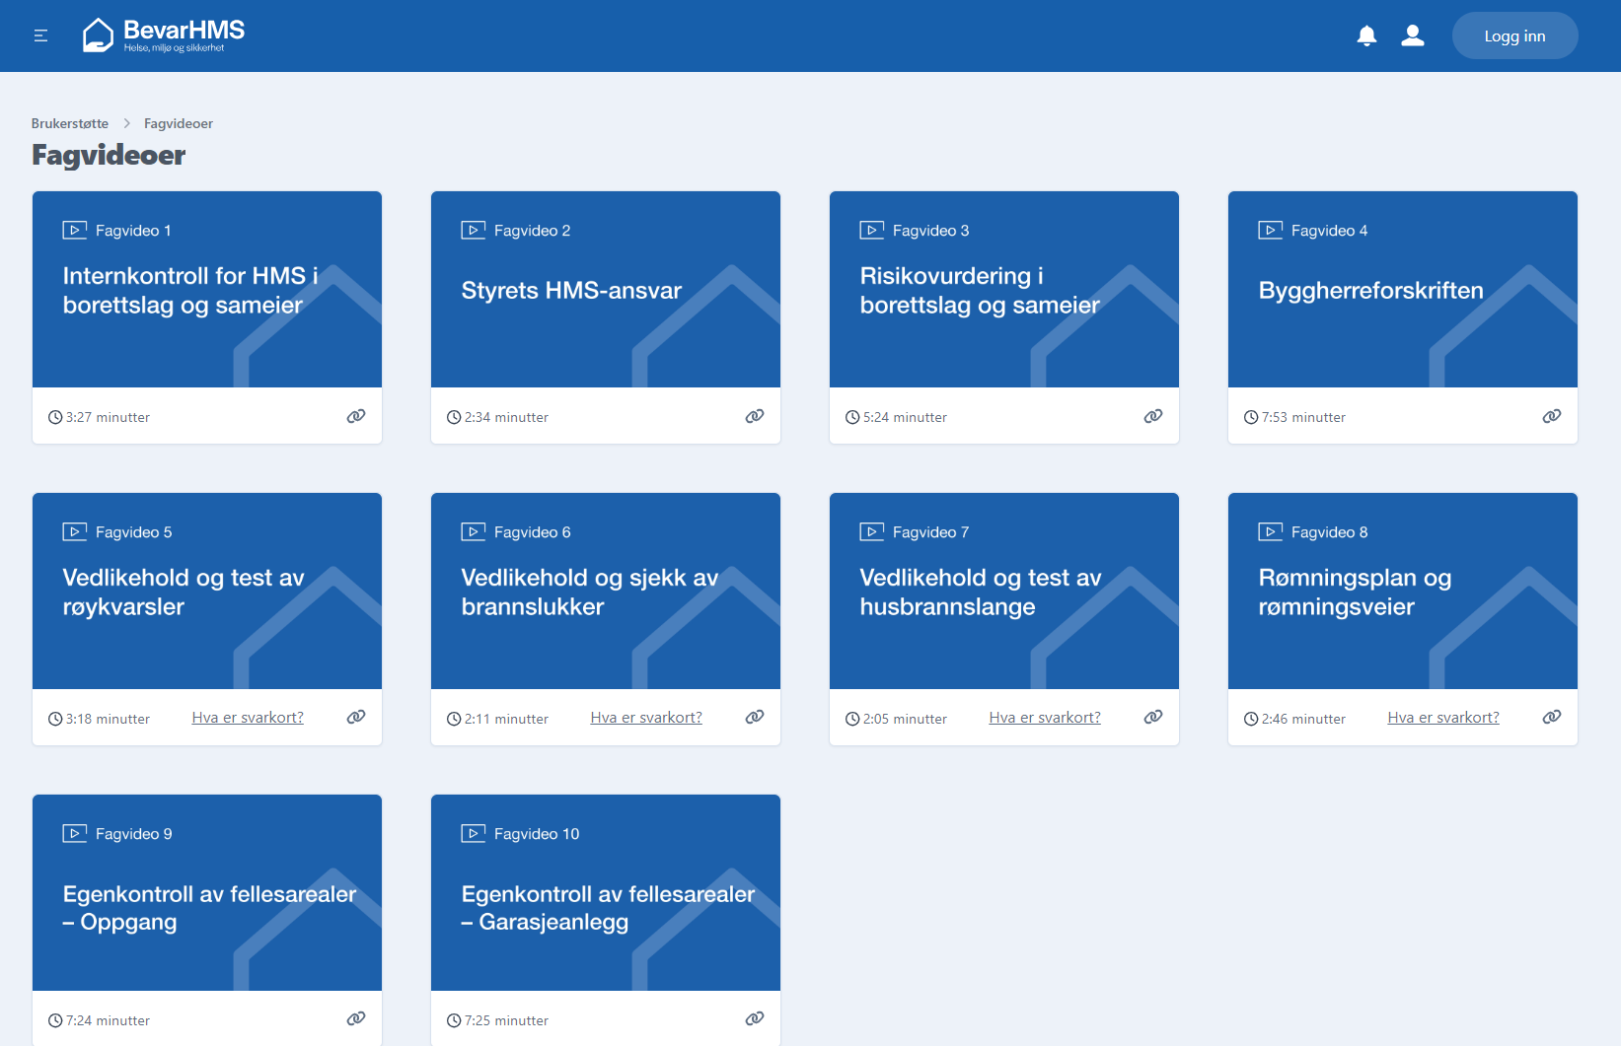
Notes:
Det er flere fagvideoer tilknyttet BevarHMS. Dette er videoer som tar for seg et aktuelt tema og forklarer dette med utgangspunkt i et boligselskap.

Slide 13
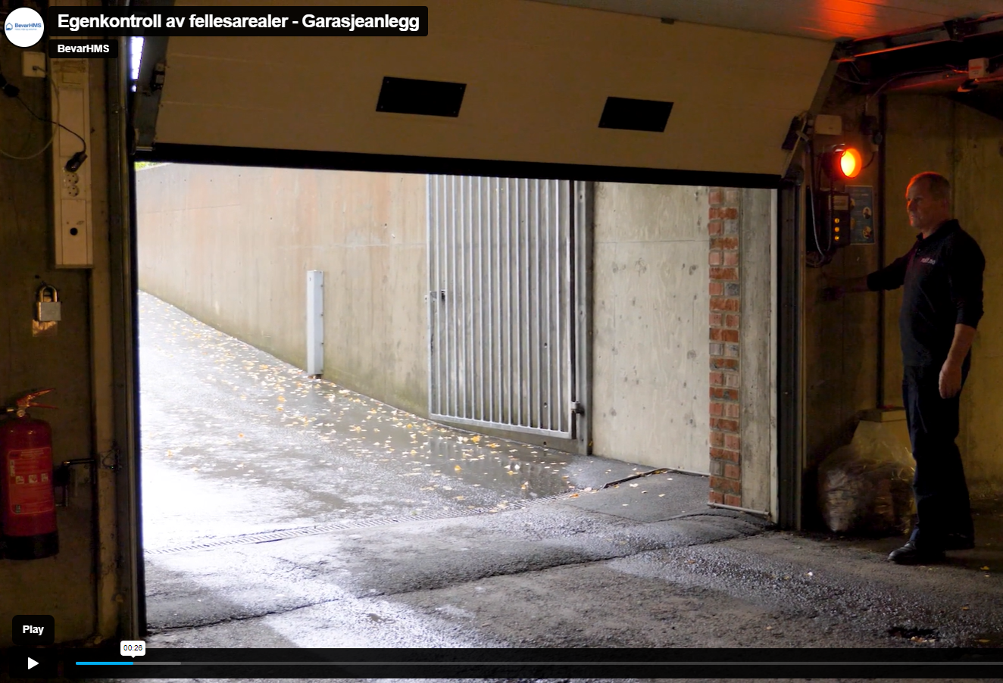
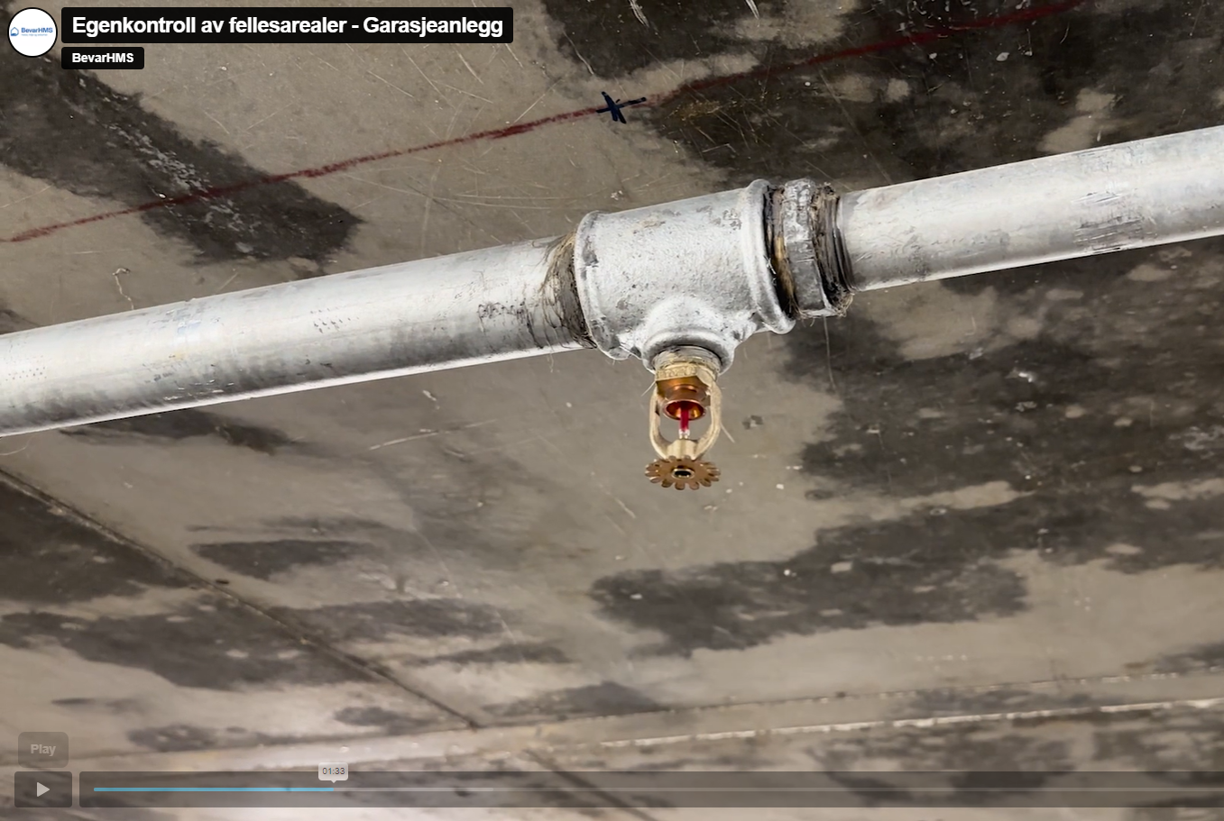
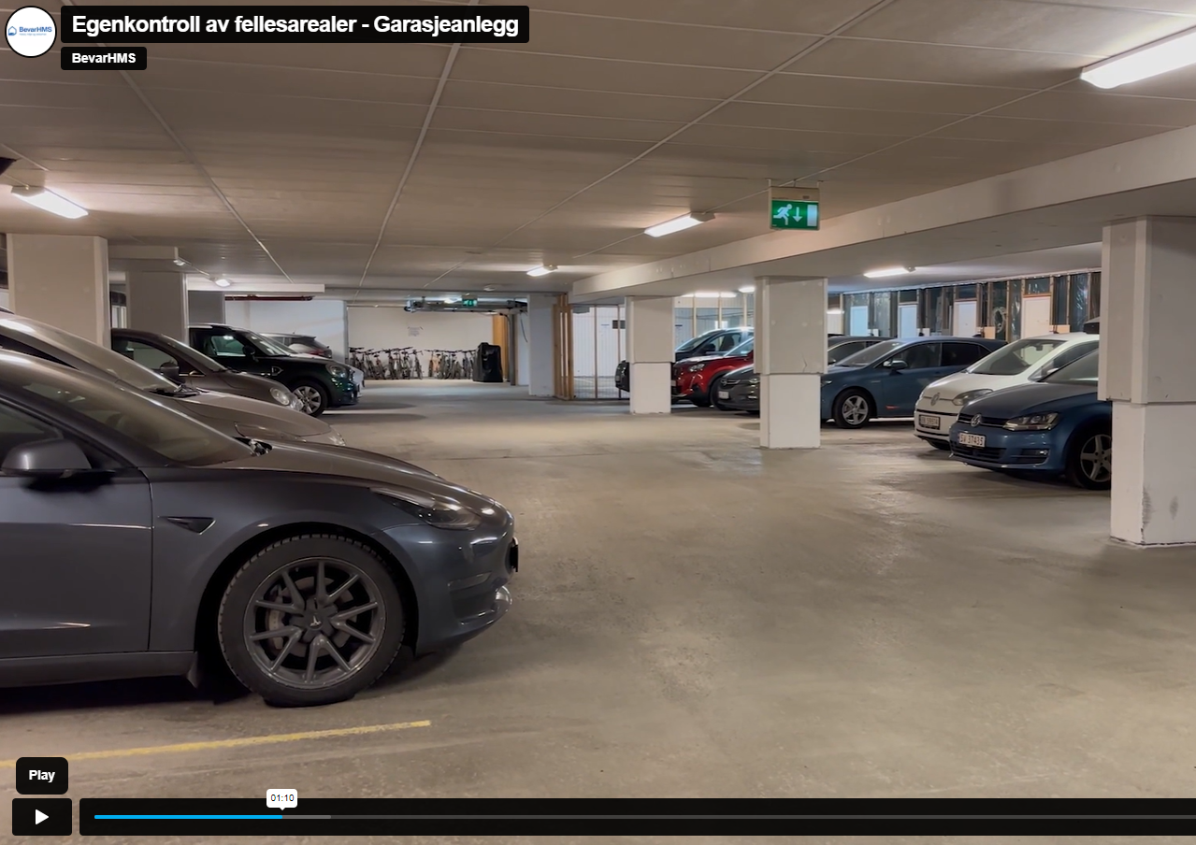
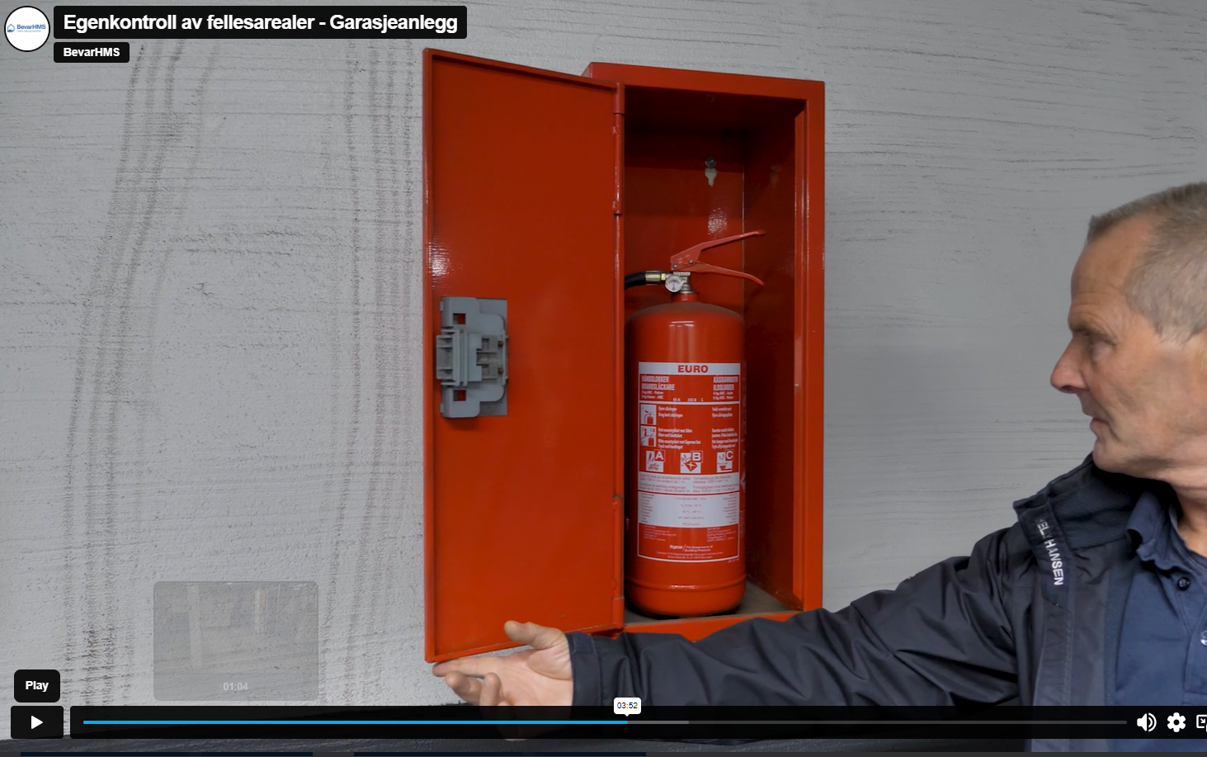
Brannvernrådgiver i BevarHMS,
Rolf S. Nordberg viser og forklarer hvordan man kan utføre visuell kontroll.
Notes:
Viser eksempler på bilder fra en av fagvideoene.

Slide 14
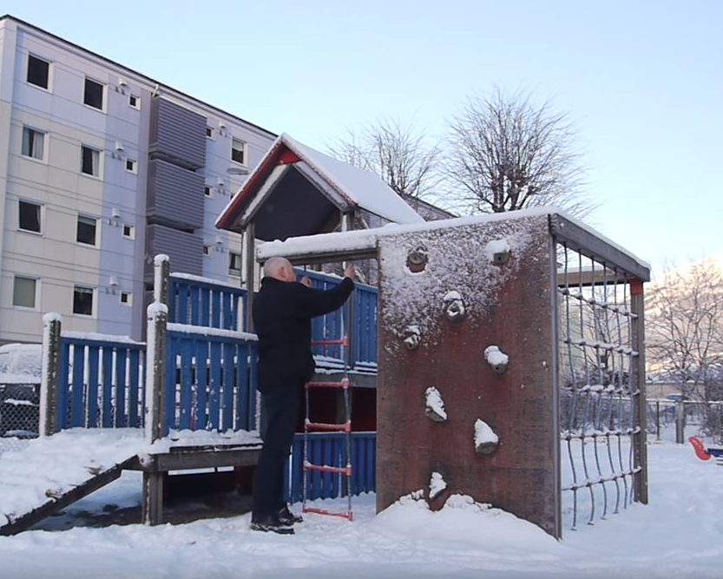
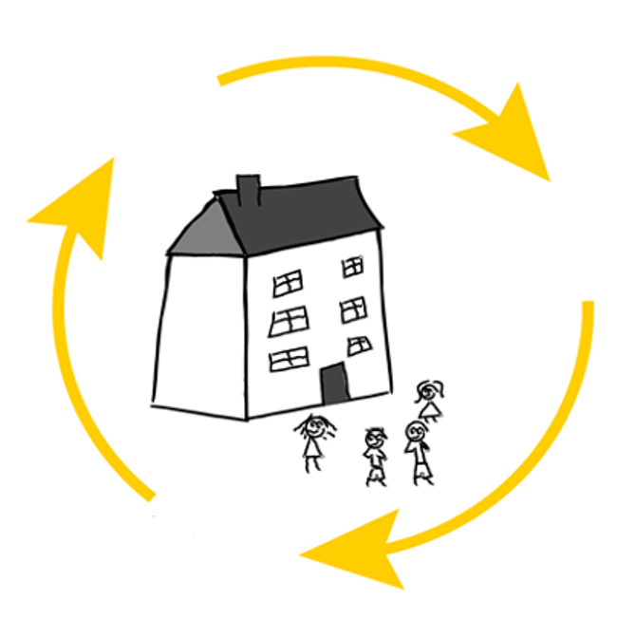
Internkontroll i hverdagen!
Notes:
Oppfølging og systematikken er viktig for HMS-arbeidet.

Slide 15
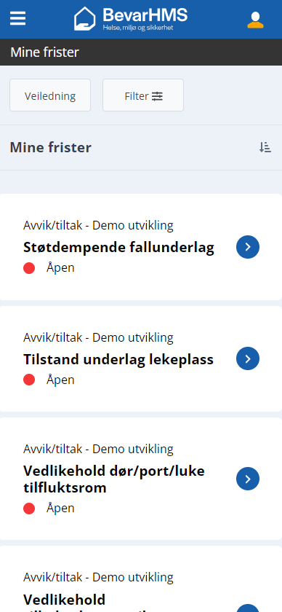
BevarHMS Oppgavebehandler
BevarHMS Portal
Notes:
Alle som er registrert som kontakter i BevarHMS Portal, kan tildeles oppgaver (avvik/tiltak og aktiviteter). Alle som får tildelt oppgaver har tilgang til Oppgavebehandler og kan utføre oppgavene her. Man logger inn i Oppgavebehandler med sitt mobilnummer. For tilgang til BevarHMS portal kreves bruk av BBLID eller brukernavn/passord. Det er vanlig at det er styret som har tilgang til BevarHMS Portal.

Slide 16
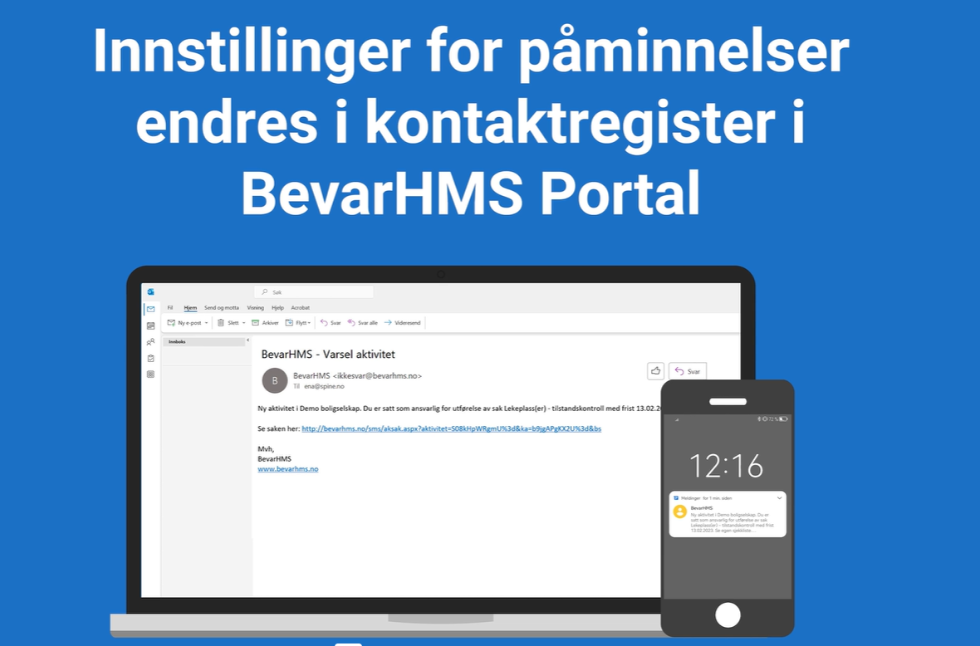
Notes:
Det sendes ut påminnelser av oppgaver en får tildelt. Man velger selv om en ønsker det pr SMS og/eller e-post.

Slide 17
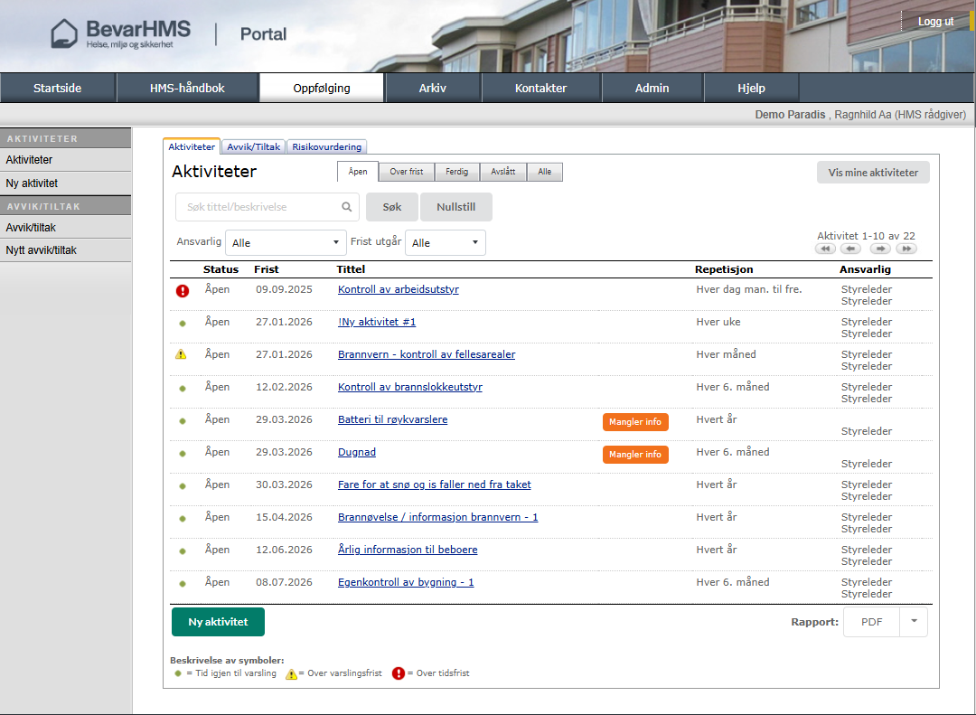
Notes:
Viser oversiktsside for aktiviteter.

Slide 18
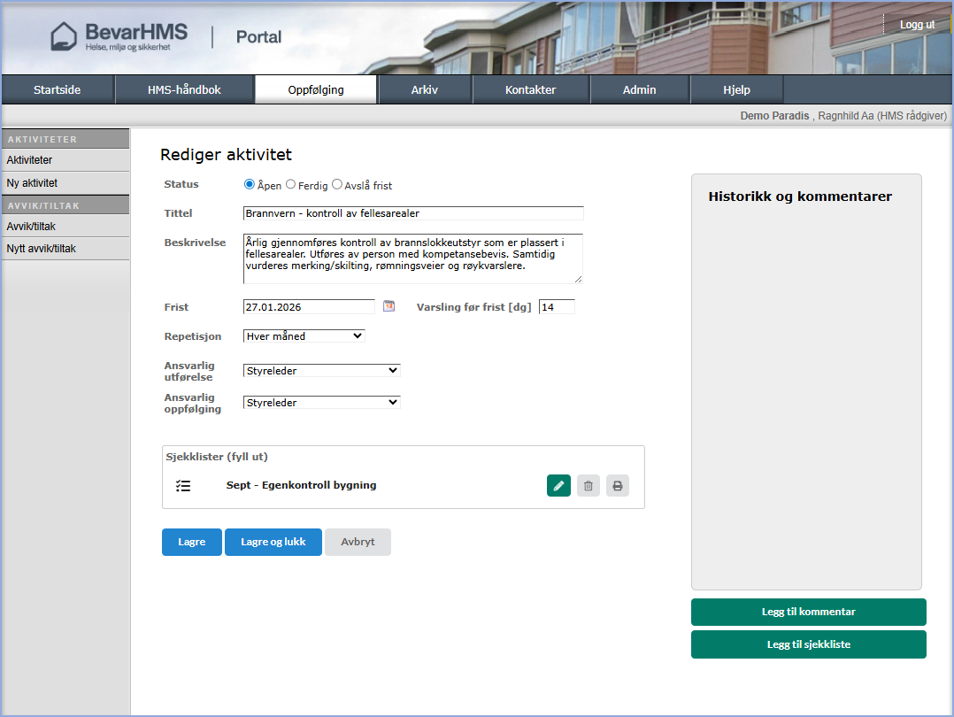
Notes:
Viser en aktivitet. Legg merke til at aktiviteter er normalt repeterende. Det er en type oppgave som en kontroll, noe som skal ettersees ved en viss hyppighet et.
Aktiviteter kan også har sjekkliste knyttet til seg.

Slide 19
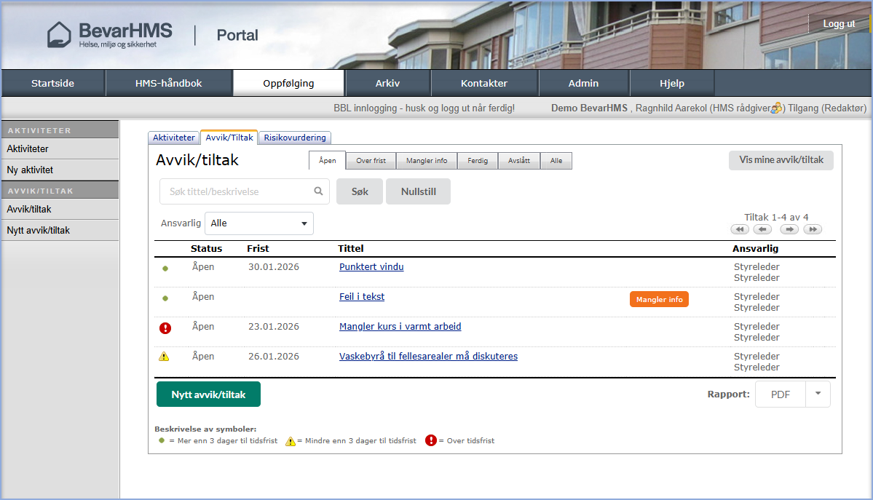
Notes:
Viser oversiktsside for avvik/tiltak

Slide 20
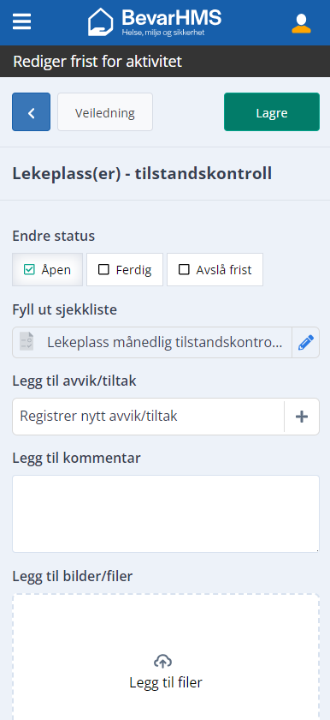
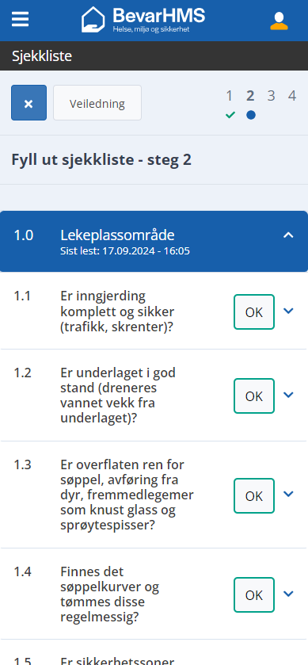
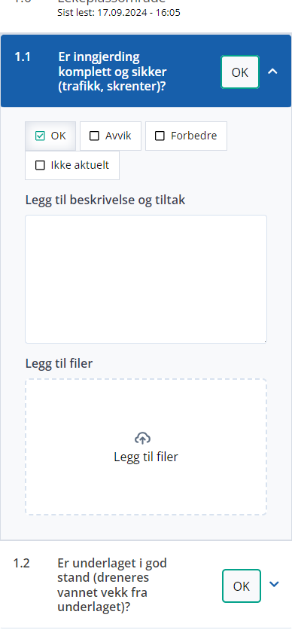
Notes:
Viser bruk av Oppgavebehandler for behandling av en oppgave. Trykk blå penn for å redigere. Man kan ta bilder/video og fylle ut sjekklister som er koblet til oppgaven.

Slide 21
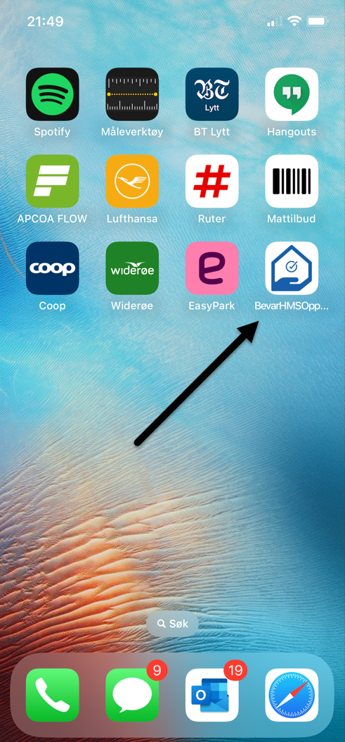
BevarHMS Oppgavebehandler.
En enkel måte å løse oppgaver på i BevarHMS.
Oppgavebehandler.no
Notes:
Opprett et icon for Oppgavebehandleren på din telefon. Det fins veiledning og egen opplæringsvideo for BevarHMS Oppgavebehandler. Her vises hvordan icon kan lagres på din mobiltelefon.

Slide 22
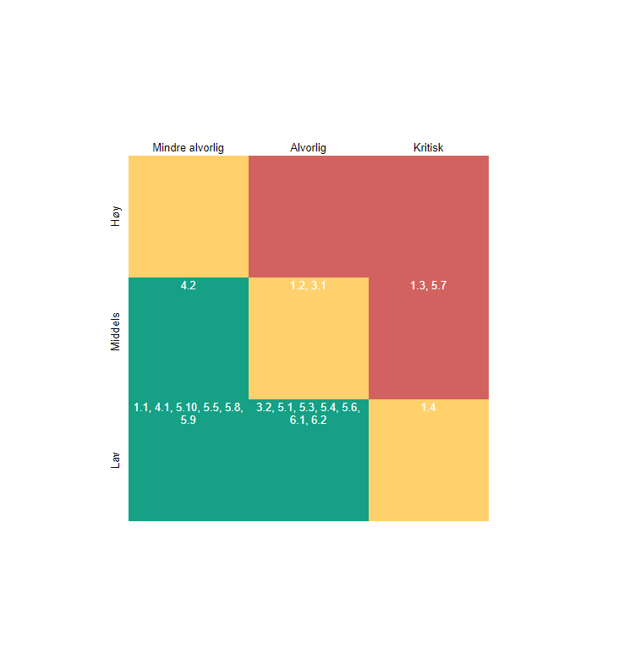
Risikovurdering
Hva kan gå galt?
Hva kan vi gjøre med det?
Notes:
Risikovurdering er viktig å ha for ethvert boligselskap. I BevarHMS får du hjelp til dette.

Slide 23
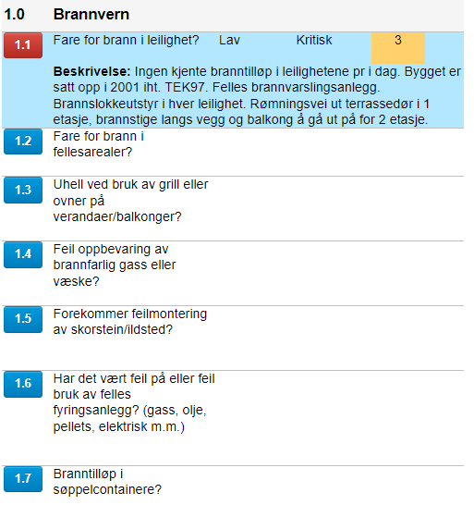
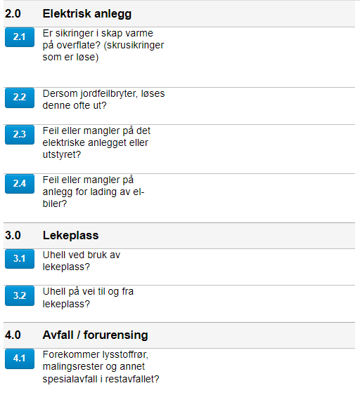
Notes:
Viser eksempler på risikopunkter som kan være aktuelle i et boligselskap.

Slide 24
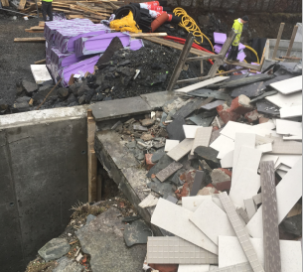
Rehabilitering og vedlikehold av bygning
Ved rehabilitering, ombygging et. så gjelder byggherreforskriften.
Boligselskapet v/styret er ansvarlig.
Boligselskapet må kartlegge risiko og utarbeide en SHA-plan.
Notes:
Viktig å huske på at byggherreforskriften gjelder ved all byggeaktivitet som ikke er mindre rutinemessig vedlikehold. Det er styret som er ansvarlig for å følge opp. I BevarHMS finner du hjelp til dette.

Slide 25
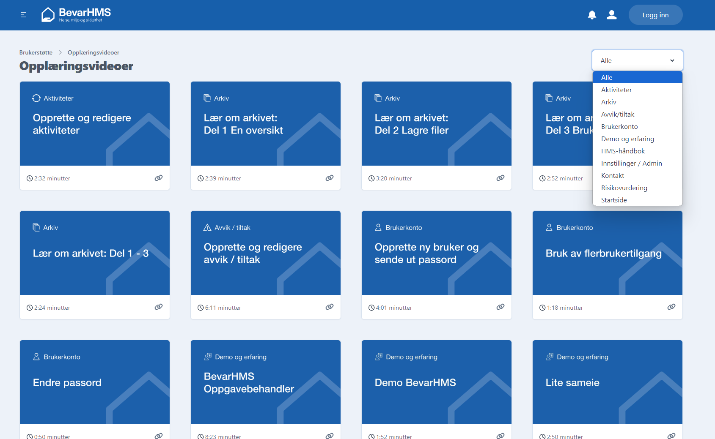
Notes:
Til BevarHMS finnes det flere opplæringsvideoer som forklarer de ulike delene av programmet.

Slide 26

Kontroll og trygghet for både styret og beboere! Takk for meg!

